Slide 1
La communication
Fausse erreur de croire que plus on argumente, plus on va être convaincant.
-Pour eux, toutes ces explications sont « étranges » et même « inintéressantes ».
-Trop en dire fait fuir ou alors il y aura 1000 questions et finalement ça s’éternise pour entendre dire, je vais réfléchir.
-Les études montrent que nous prenons nos décisions en quelques secondes à peine.
Retenez uniquement ceci, confiance en vos produits, témoignage personnel avec le cœur, soyez CONVAINCU et vous serez CONVAINQUANT en votre business et l’interlocuteur sera en confiance également du coup.
Exemple d’erreurs a EVITER

Slide 2
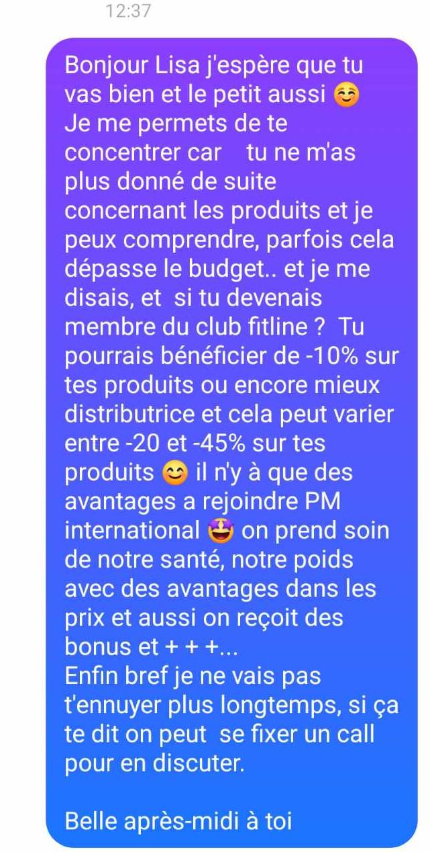
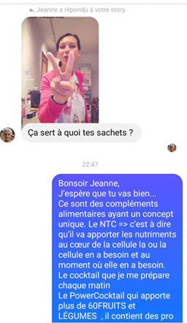
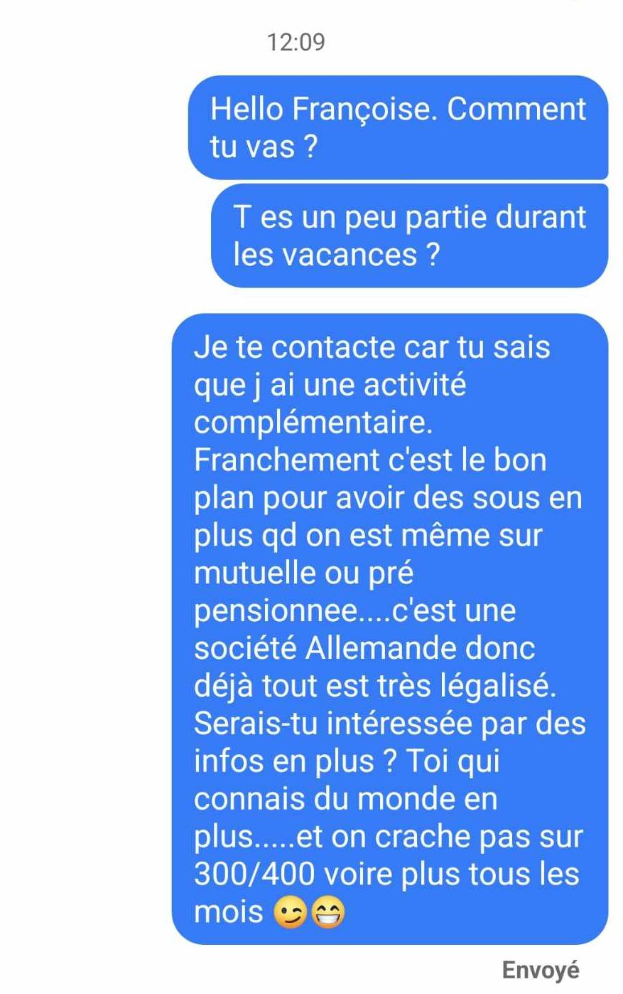
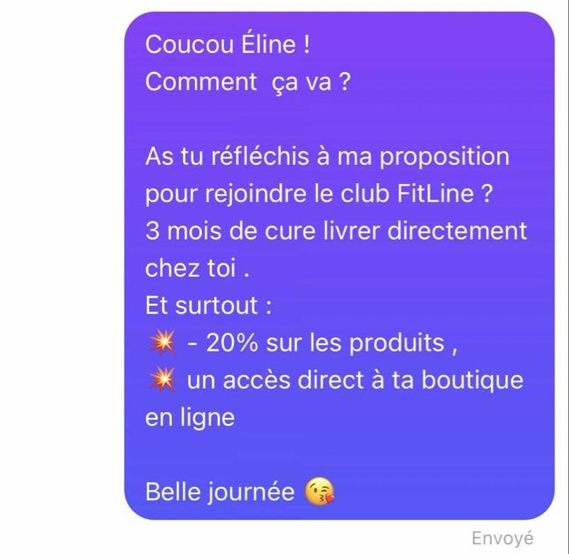
TROP EN DIRE SANS QU’ON VOUS LE DEMANDE
(Une des 2 plus grosse erreur)
Beaucoup de personnes me répondent qu'elles ne sont pas intéressées par les produits.... Elles sont contentes pour moi....
En fait, tu es trop formatée et pas assez Toi-Même .
Tu lui demandes directement si les produits l’intéressent ou tu lui donnes des explications alors qu’elle ne t’a rien demandé !
9x sur 10 on te dira NON (si on ne te bloque pas)
Tu lui donnes des explications et alors qu’elle ne t’a rien demandé.
On doit absolument créer un contact avant de proposer quoi que ce soit et on parle du biseness ou des produits que sur demande et le moins possible pour ne pas saouler!
Imaginez-vous recevoir ce genre de messages, comment réagiriez-vous?

Slide 3
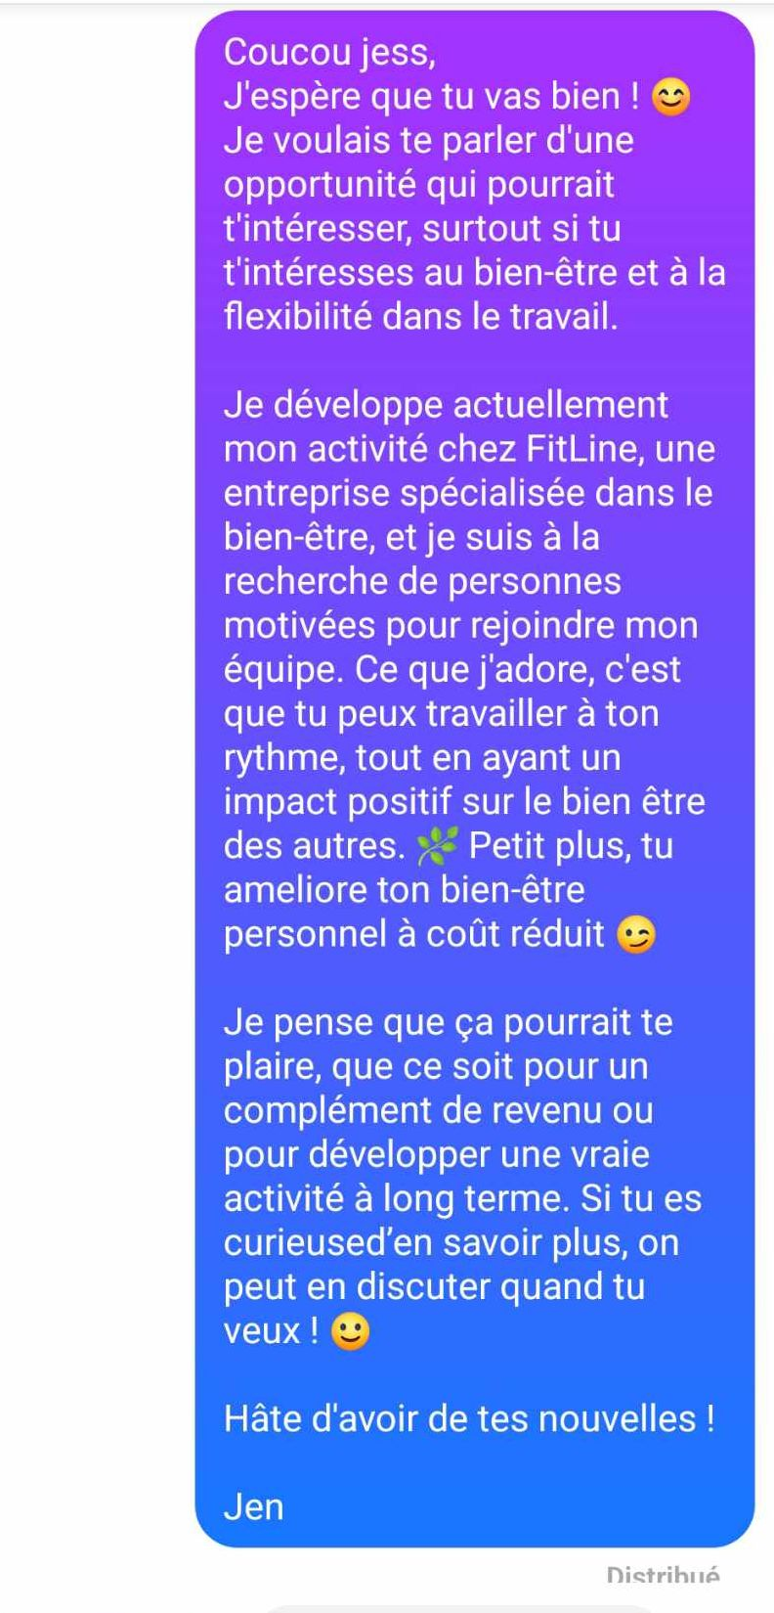
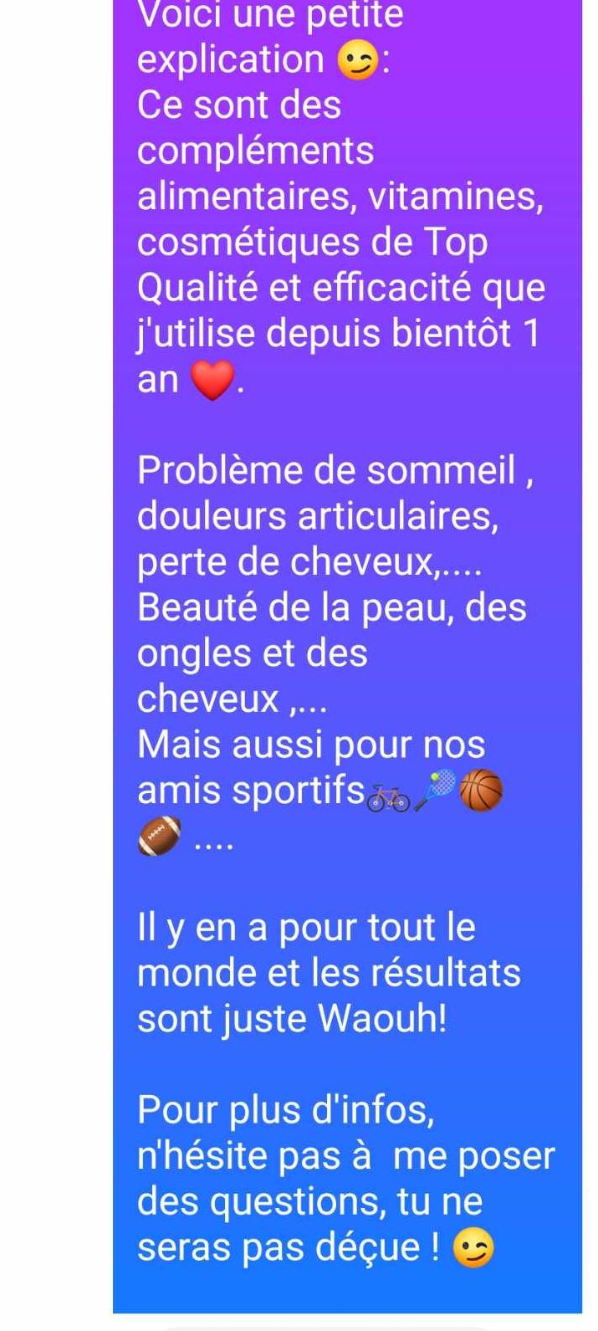
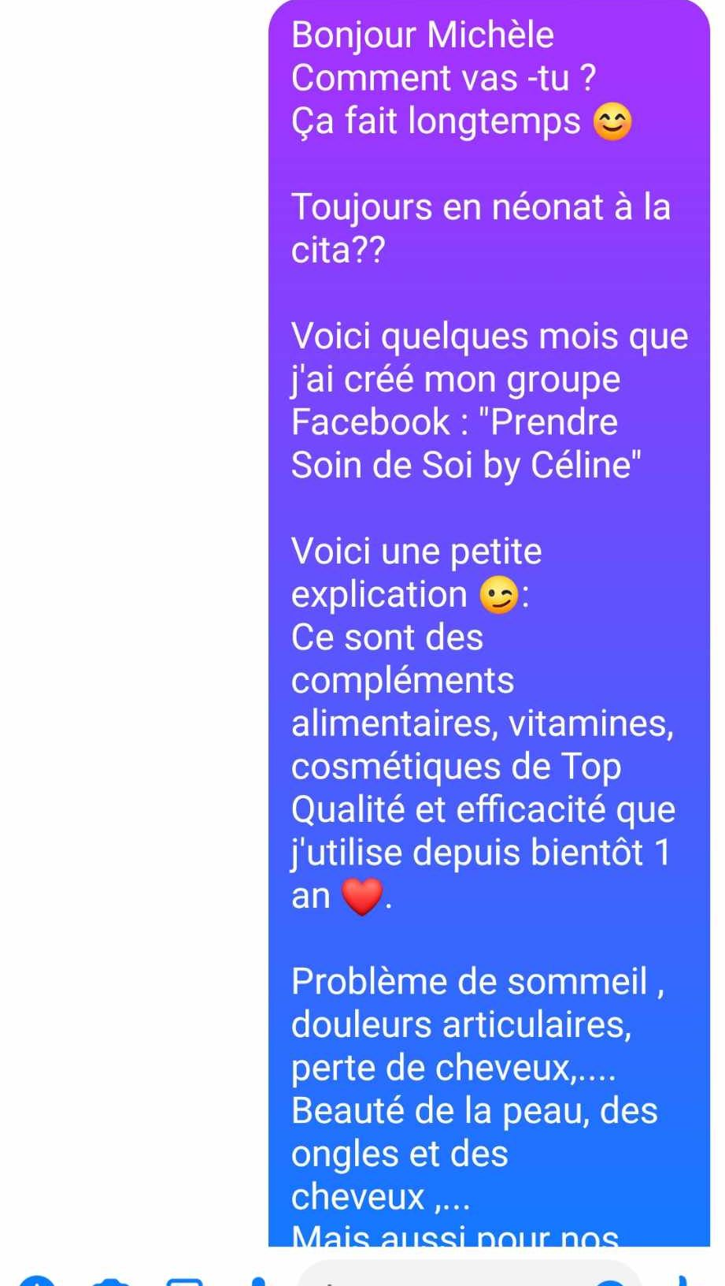
TROP EN DIRE SANS QU’ON VOUS LE DEMANDE
Ces personnes ne vont ont rien demandé et vous leur parler Business! Mettez-vous à leur place! On fuit directement ce genre d’approche!

Slide 4
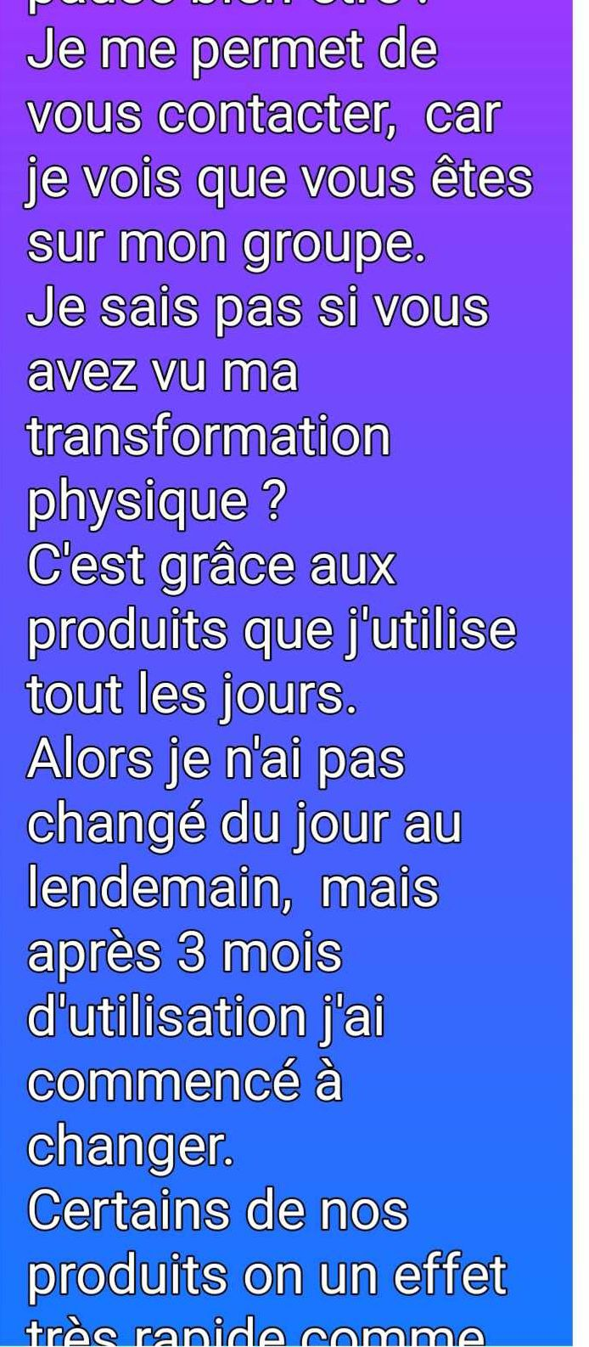
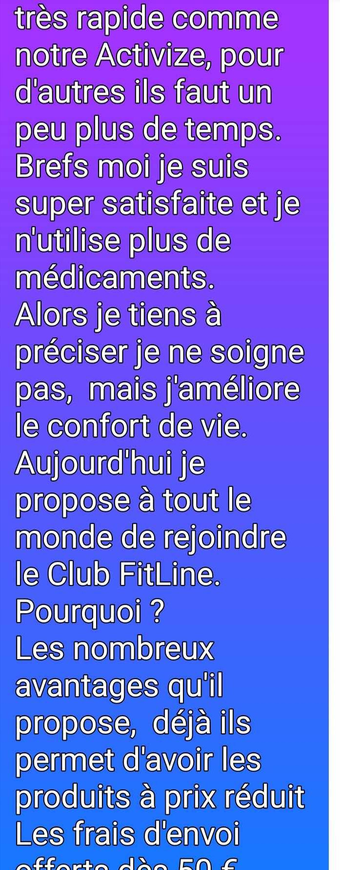
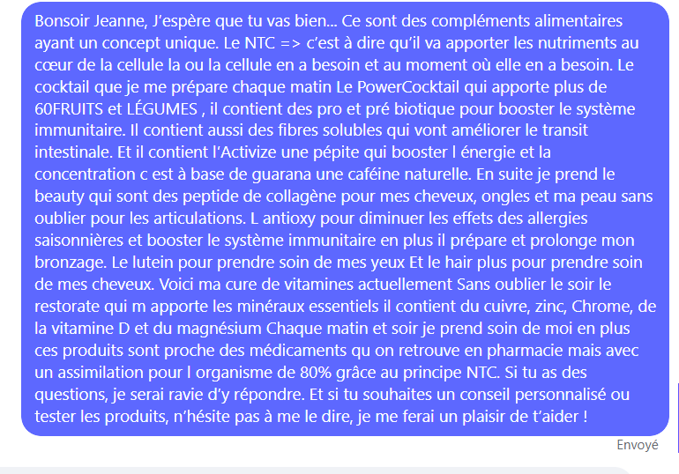
TROP EN DIRE SANS QU’ON VOUS LE DEMANDE
ATTENTION : NE JAMAIS ENVOYER DE MESSAGE BUSINESS OU PRODUITS A DES INCONNUS SUR VOS RESEAUX !!
Nous l’avons tous fait car on est dans un niveau d’excitation très fort quand on début car les gens ne lisent pas et vous allez être réellement déçus si vous faites cela Il y a d’abord et toujours un contact à établir? Apprenez donc d’abord à vous connaitre ! Ça peut allez vite comme ça peut prendre un certain temps selon la personne Likez chez elle, et commentez quand vous en avez envie (avec parcimonie).
Après quelques échanges seulement, et seulement si l’occasion se présente (elle parle de son job qui l’ennuie ou des difficultés financières ou si vous voyez que sa voiture est en panne et qu’elle râle de la note sur son profil) on rebondit alors sur notre opportunité mais toujours bref, rappelez-vous plus haut.

Slide 5
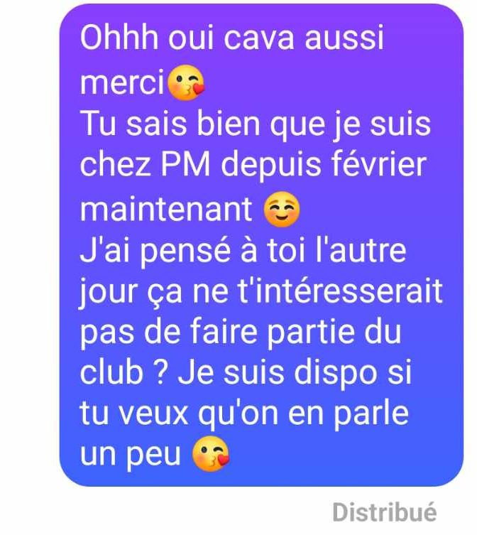
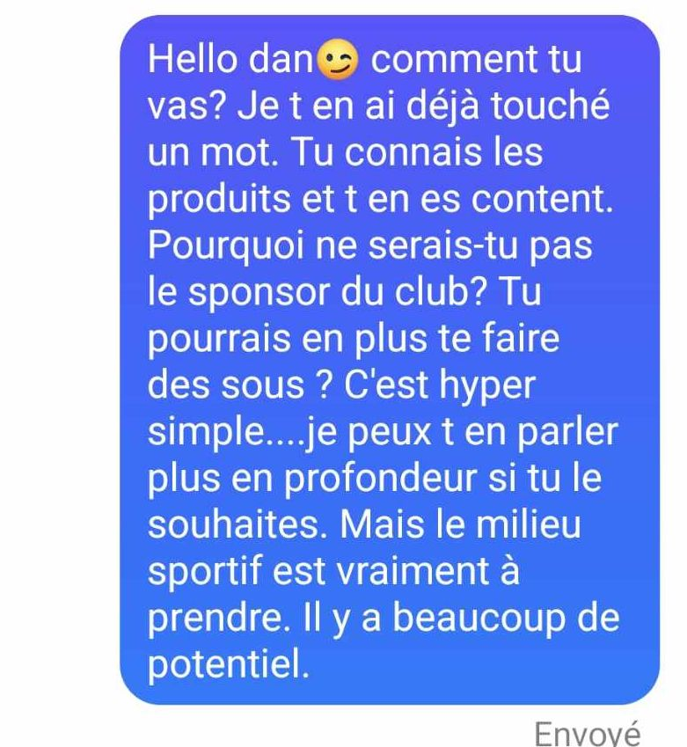
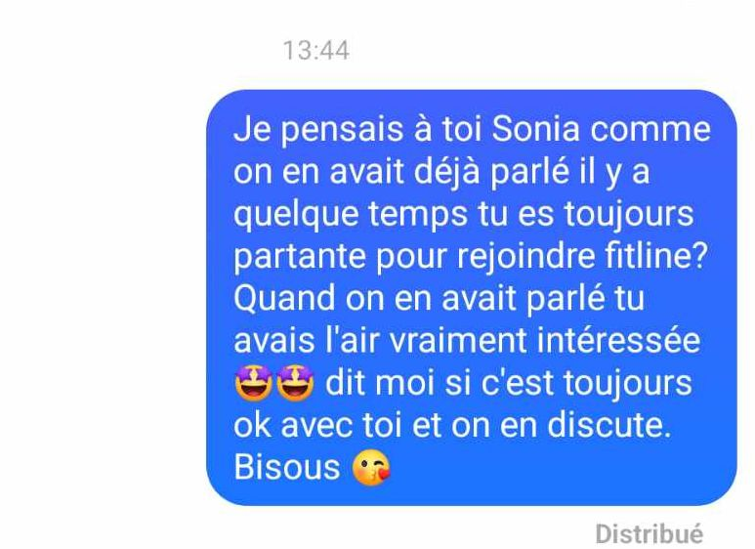
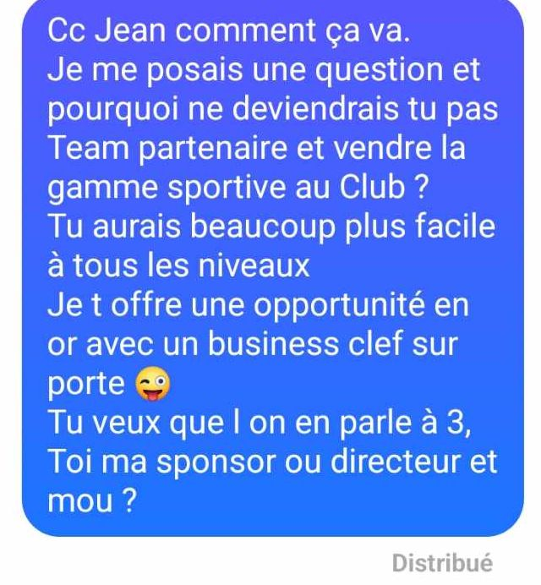
Poser une question par la négation (l’autre plus grosse erreur)

Slide 6
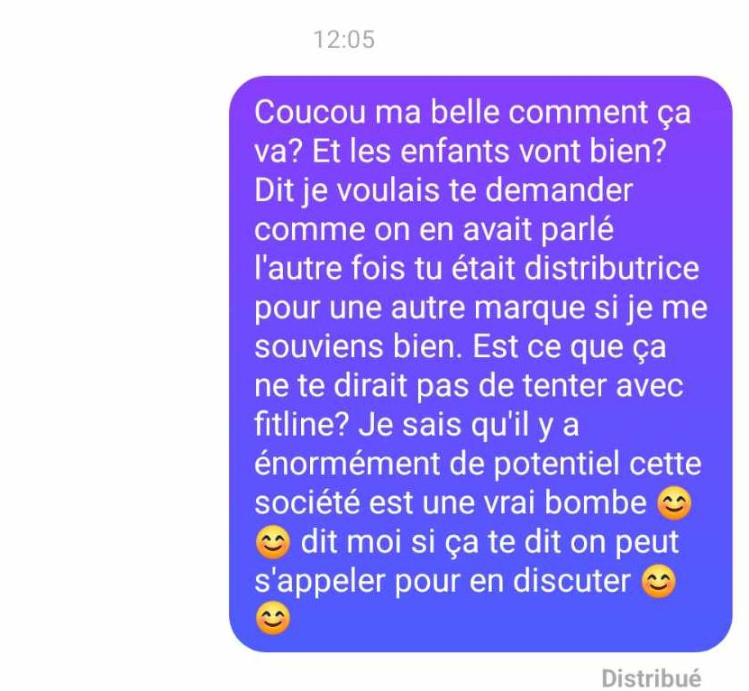
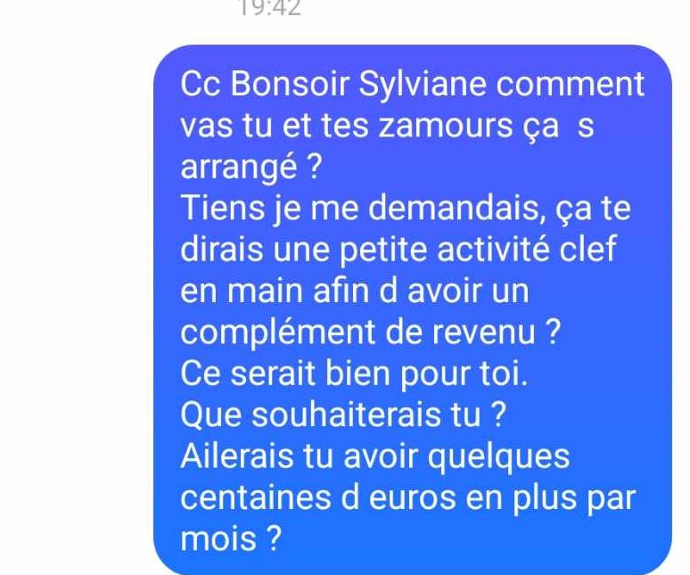
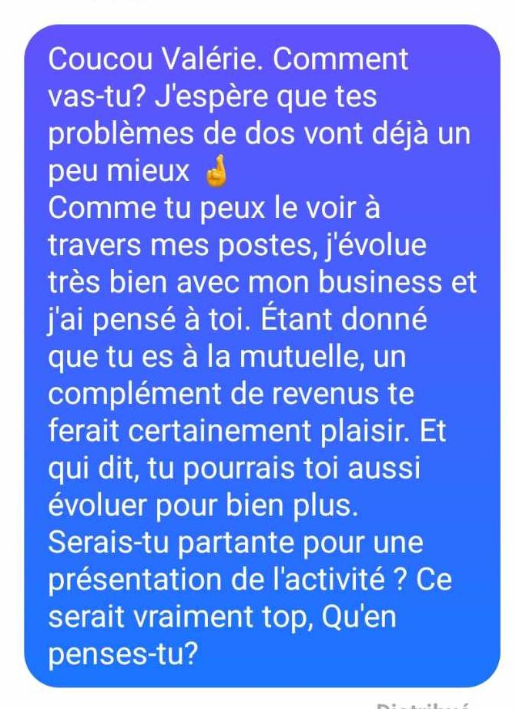
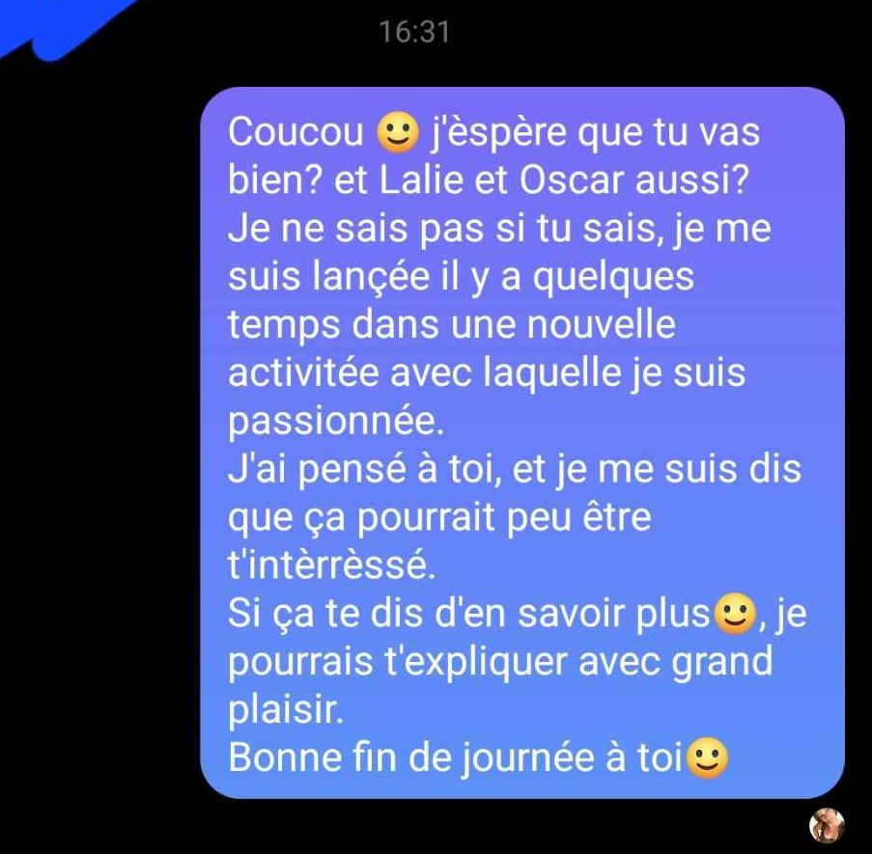
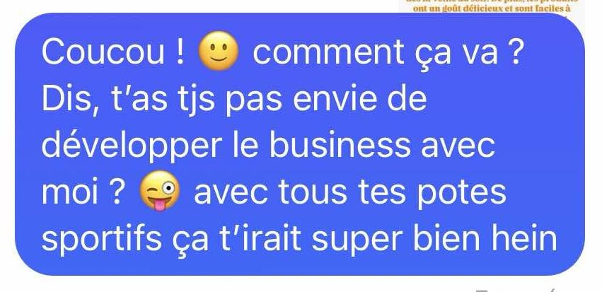
Poser une question par la négation
« Ca ne te dirais pas de »
« Toujours pas envie de »
« Je me demandais si »
« Serais-tu partant pour »
« Ça te dit de »
Ça ne t’intéressait pas de…
« Je suis sur(e) que «
« Tu vas adorer … »
« Tu dois … »
« Je t’attends avec impatience »
« Il faut vraiment que je te parle… »

Slide 7
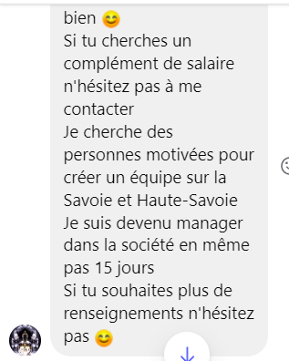
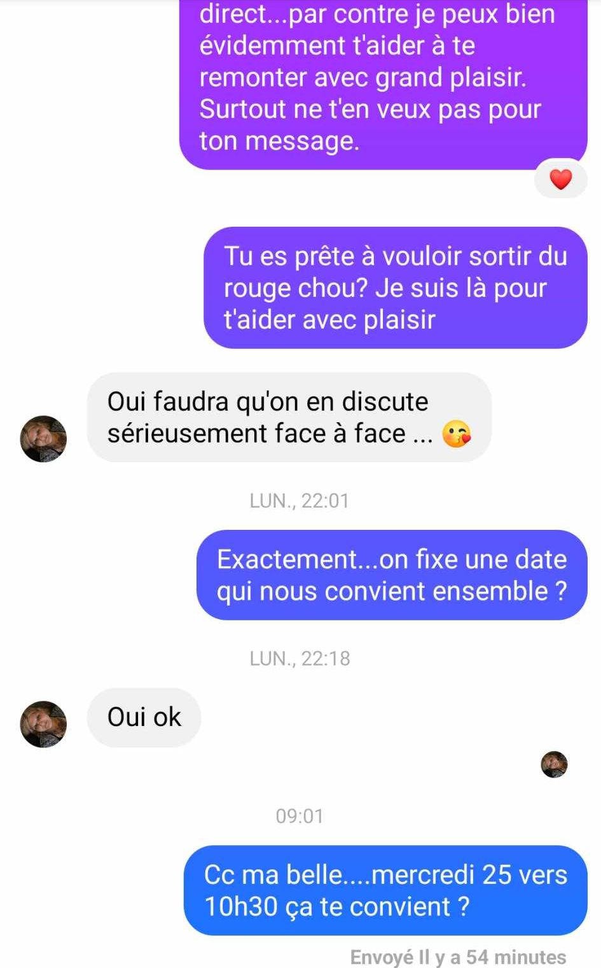
On ne cherche pas, jamais ! On ne se met pas en position de demandeur !
Ce n’est pas vous qui avez besoin d‘elle, c’est elle qui a besoin de vous !!
C’est un cadeau que vous leur faite et pas l’inverse, pensez-y juste avant votre discussion, ca changera la façon dont elle vous percevra!
Proposez vous-même un créneau pour le rendez vous
Montrer que nous sommes occupés (Business Man OU Woman) et proposer vous-même un créneau horaire (plusieurs qu’elle puisse choisir)
Ne pas leur demander quand elle veut et où elle veut , ça montre que vous êtes disponible à sa guise, ça peut donc donner l’impression que ça ne fonctionne pas bien!

Slide 8
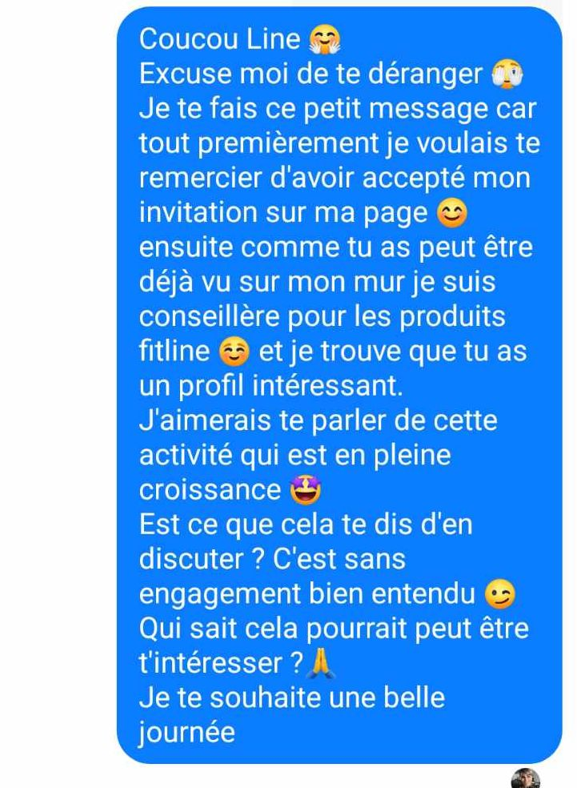
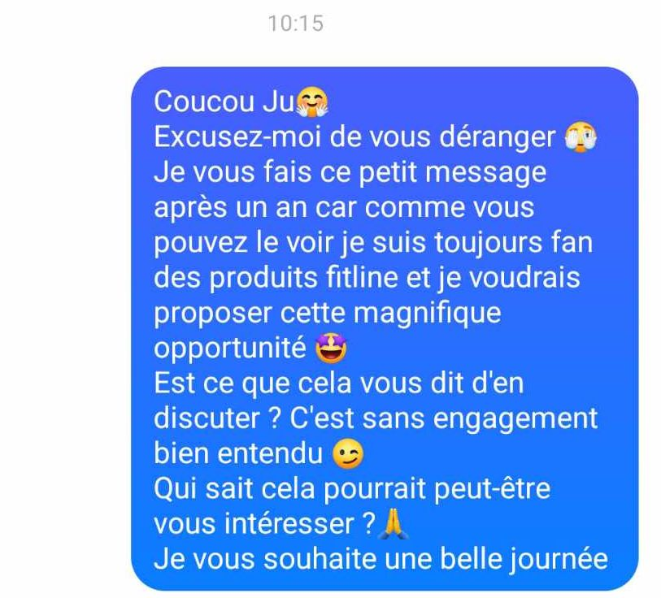
On ne s’excuse pas de « déranger »
Ça donne l’impression que vous allez l’ennuyer alors que vous allez lui proposer un business qui la fera sans doute trop kiffer et qui pourrait changer sa vie!

Slide 9
FOCUS IMM
N’oubliez jamais, on ne vend pas un produit, on vend une émotion, une sensation…
Exemple
-J’ai pensé à toi car j'ai démarré un truc de fou il y a qq mois et je suis sure que tu adorerais!
Faut qu'on en parle !
-J’ai pensé à toi, j’ai un truc de dingue à te proposer, qui je suis va te plaire et pourrait être complémentaire à ton activité de styliste ongulaire, Fais-moi signe pour qu’on en parle !
-Merci de me suivre sur mes story, ça fait trop plaisir et je suis sure que tu adorerais ce que je vis ! On peut en parler quand tu veux ma belle!
En vocal c’est encore mieux, on ressentira votre émotion !

Slide 10
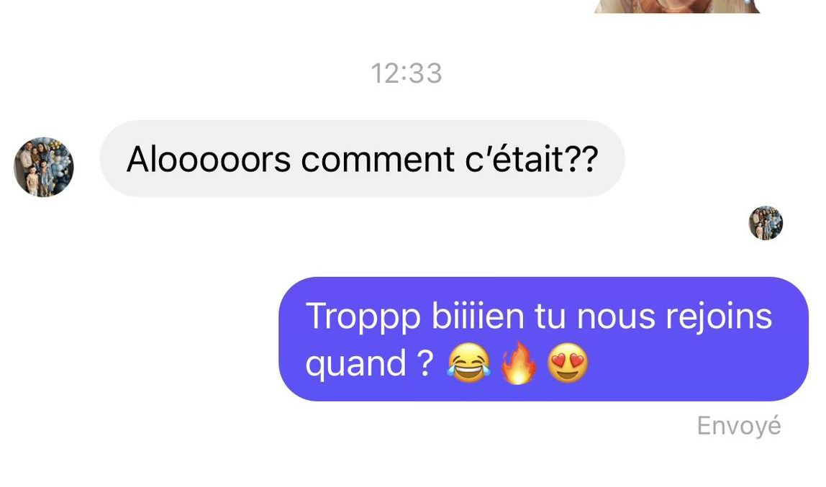
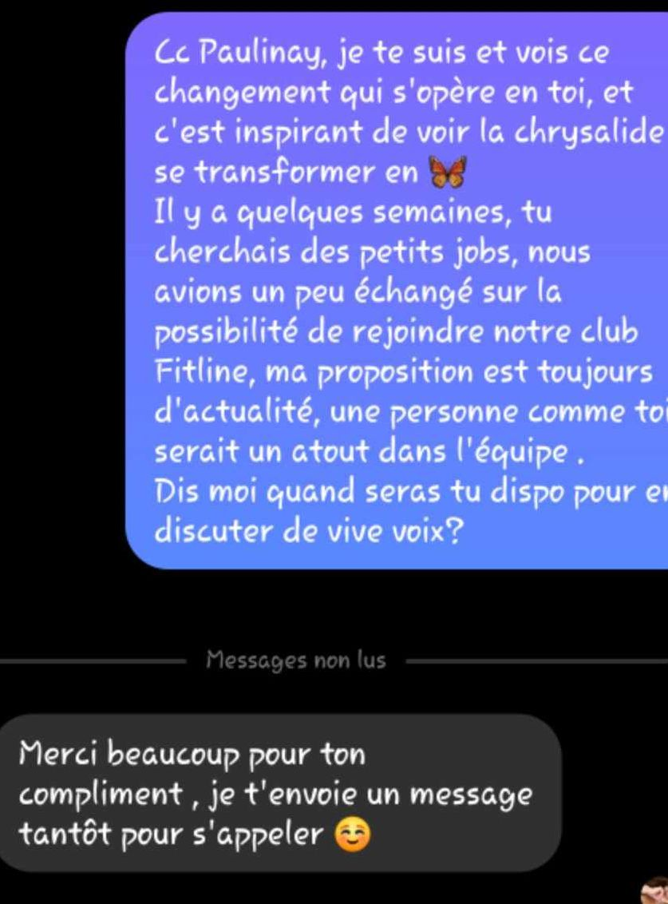
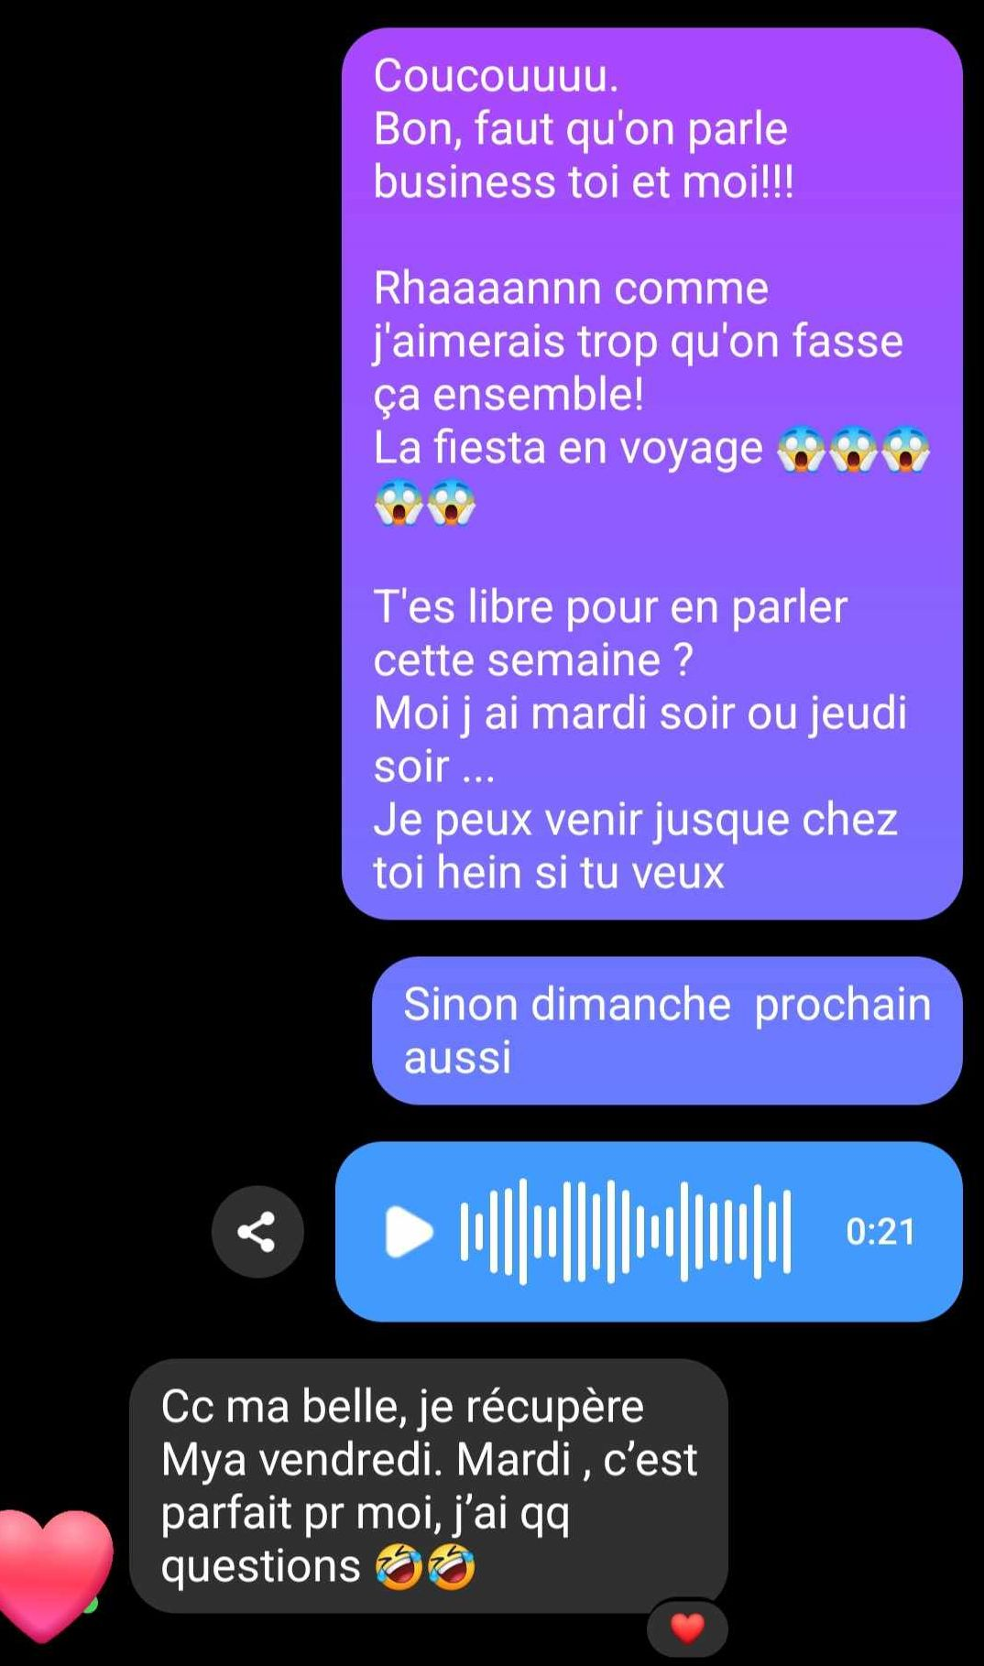
Voici en exemples quelques chouettes messages! C’est personnel, il y a de l’énergie et de l’excitation !!

Slide 11
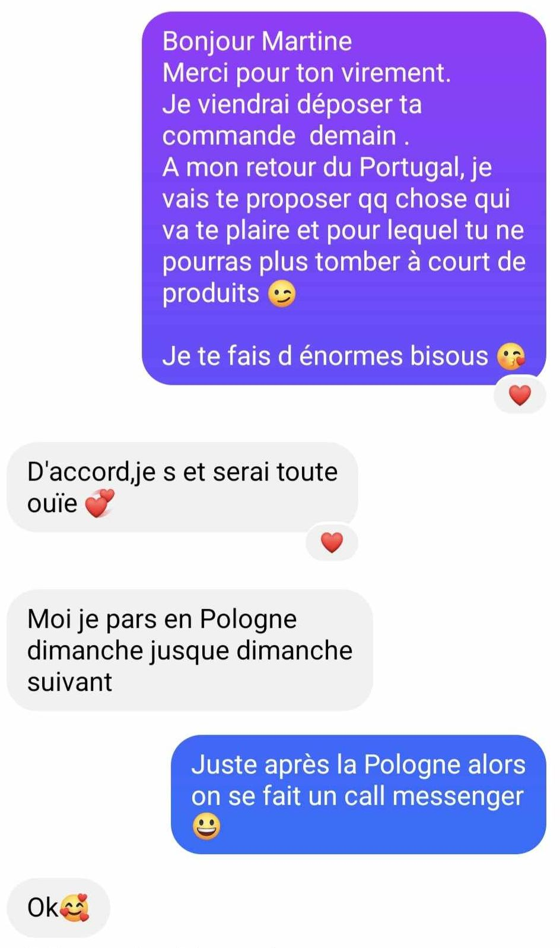
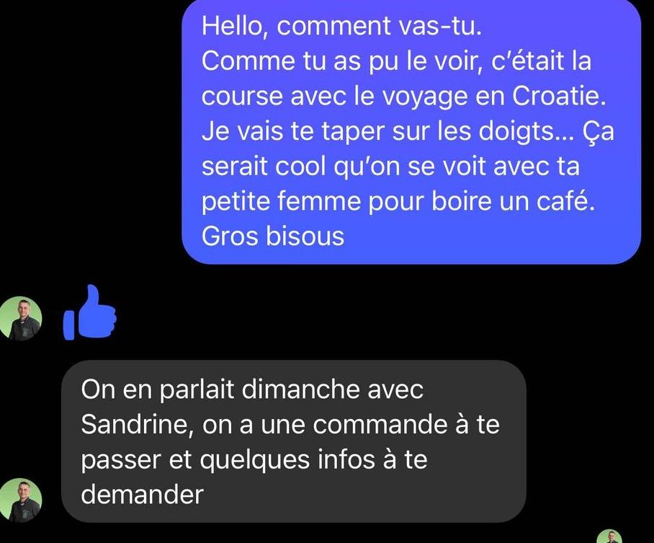
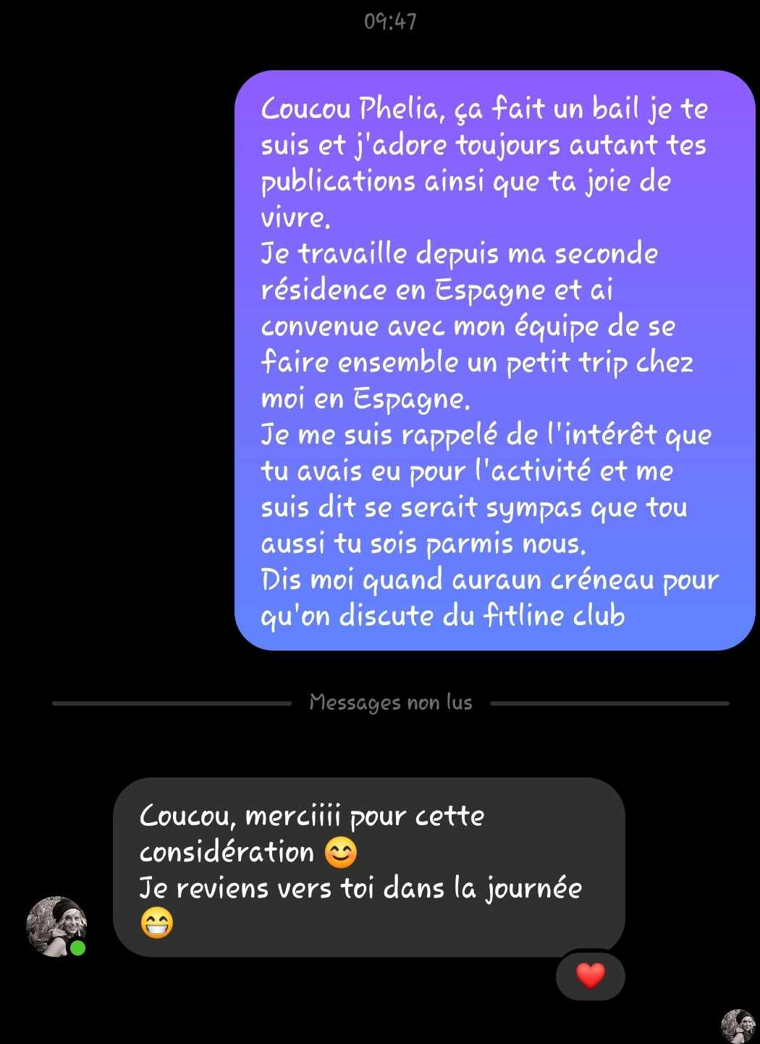
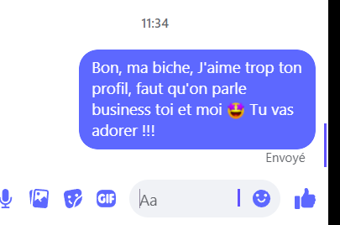

Slide 12
C’est TOUT! Rien d’autre à faire mais… c’est à faire tous les jours!
Simple non?
Vous l’avez compris ! On en dit peu, on donne juste envie aux personnes de nous rejoindre en montrant le feu, l’ambiance, les Business Académie, les voyages des partenaires et dire qu’on y sera l’an prochain… etc…
Ils n'ont pas besoin de connaitre que c’est allemand, le NTC, les prix promos, RIEN !
Ils ont juste besoin de savoir comment démarrer un business avec vous car vous leur avez donner envie!
Les reste (95% des choses) ils l’apprendront une fois dans la société !

